Slide 1
Tuần 26
Bài 73: Các số trong phạm vi 1000 – Tiết 2
TOÁN 2
Tập 2

Slide 2

KHỞI ĐỘNG

Slide 3



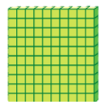
ĐỐ BẠN
Lấy cho đủ
100 khối lập phương

Slide 4

ĐỐ BẠN
Lấy cho đủ
400 khối lập phương

Slide 5

ĐỐ BẠN
Nêu số tương ứng
700

Slide 6
ĐỐ BẠN
Nêu số tương ứng
1000

Slide 7




KHÁM PHÁ
KIẾN THỨC MỚI

Slide 8



Một trăm
100
Một trăm mười
110
Một trăm hai mươi
120
Một trăm chín mươi
190
Hai trăm
200

Slide 9
LUYỆN TẬP –
THỰC HÀNH

Slide 10


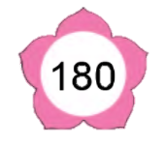
Chọn số tương ứng với cách đọc:
4
z
150
170
180
200
160
140
Một trăm tám mươi
Một trăm bốn mươi
Một trăm năm mươi
Một trăm sáu mươi
Một trăm bảy mươi
Hai trăm

Slide 11
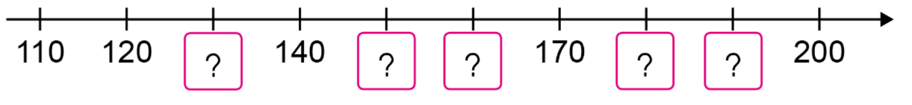
5
Số?
z
130
150
160
180
190

Slide 12
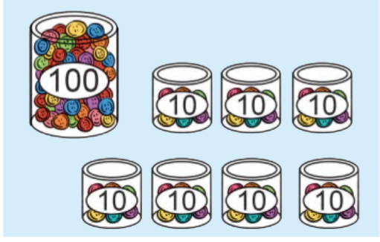



Chọn chữ đặt trước đáp án đúng:
6
z
Số cúc áo trong hình vẽ bên là:
A. 800
B. 170
C. 80

Slide 13


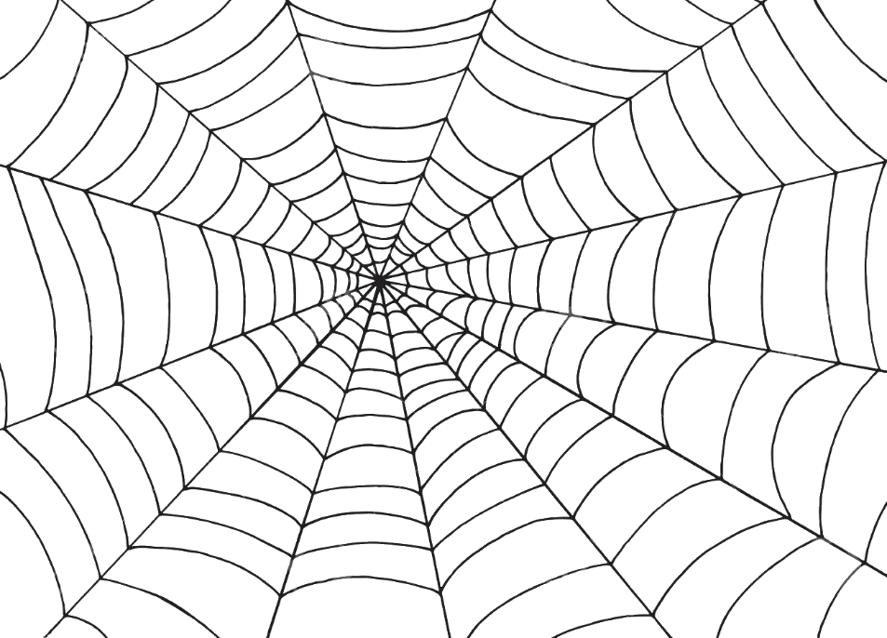




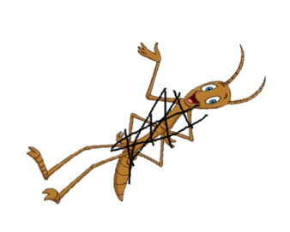
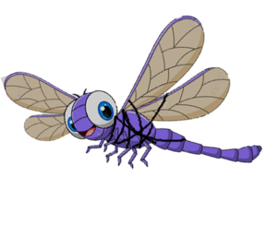




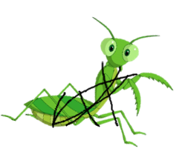

THOÁT KHỎI LƯỚI NHỆN

Slide 14




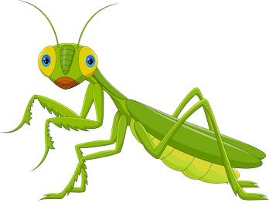


Ong Vàng
|
Bướm
Bọ ngựa
Cánh Cam
Notes:
Thầy cô bấm vào text “Ong vàng”, “Bướm” hoặc “Cánh cam” để chọn câu hỏi
Sau khi trả lời bấm vào biểu tượng các con vật ở góc dưới bên phải để quay về slide câu hỏi
Bấm vào con vật ở câu hỏi vừa chọn để có hiệu ứng bay đi

Slide 15
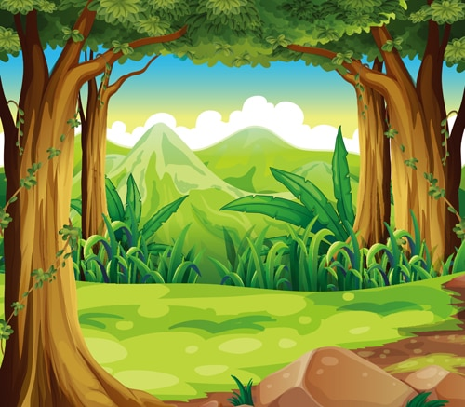
Điền số thích hợp vào chỗ chấm:
140, …, 160, …, 180
150, 170

Slide 16
Đọc số sau: 190
một trăm chín mươi

Slide 17
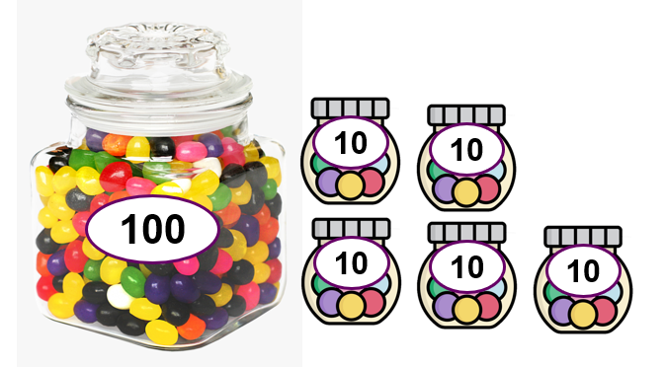
Có bao nhiêu viên kẹo?
150

Slide 18
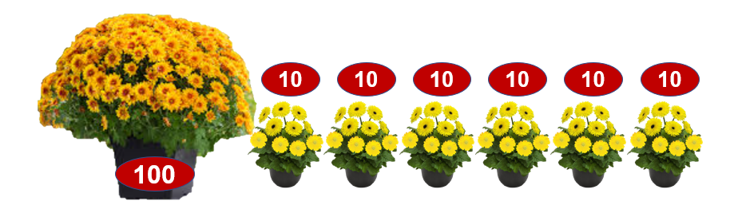
Có bao nhiêu bông hoa?
160

Slide 19


Để có thể làm tốt các bài tập trên em nhắn bạn điều gì?
Bài học hôm nay em biết thêm được điều gì?

Slide 20


DẶN DÒ

Slide 21


